Slide 1

ملحق الدراسة لمساعدة الطلاب
كتيب
يوجد فيه أجوبة مرورا من 1 حتى 36
خدمات الكتاب المقدس بشكل أساسي
مضاعفة محو الأمية الكتابية في جسد المسيح `
قدمه وورث تكساس موقع • BibleStudyDownloads.org
52

Slide 2
ملاحظة ل الطلاب:
هذه مجموعة دراسات تساعد بإعادة استخدامها وعرضها من خلال الشرائح المعدة لذلك
تشير شرائح البور بوينت ل الدراسة المناسبة في كل شريحة لتقديم حلقات البحث
يجب على إعادة التقديم او الإنتاج المحلية ان تتضمن النسخة المشار لها في كل صفحة حيث تكون قابلة ل التطبيق
ارقام دليل الدراسة 90 / 90 أ
26/ 26 أ
جميعها من الخلف - خلف الصفحة
53

Slide 3
يساعدنا ملحق الدراسة
تساعدك مجموعة هذه الدراسة التي سنستخدمها خلال حلقات البحث وسيتم تشجيعك كي تعبأ كل الفراغات التي تتبع حتى من خلال النسخ الفارغة التي سيتم التزويد فيها ، بالنتيجة ستكون الدراسة ذات فائدة مطلقة تخدم الهدف لمشاركة البحث
شكرا لوجودك هنا ! الكلمة تعلمنا بأن الله سوف يكافئ تعبك عندما تغادر سوف يكون عندك نظرة جديدة من المصداقية و العقلانية و الترابط والمنطقية والتنظيم والقيمة الروحية التي لا تضاهى بشيء ولا يعادلها شيء من العالم سوف نكون مجهزين لمكافأة الله من خلال أننا حجر شهادة ل السؤال عن سبب الرجاء الذي فينا ؟ لماذا ؟”
THE BIBLE…BASICALLY MINISTRIES INT'L INC. Multiplying Biblical Literacy Throughout The Body of Christ
Ft. Worth, Texas • BibleStudyDownloads.org
54

Slide 4
_{فهرس الدراسة}
الجزء الأول
01 C7SJ ورقة عمل: “كلها تبدأ هنا.”
02 C7SJ ورقة امتحان
03 تسمية المرحلة الكتابية: فارغة
04 المحتويات “ملف الكتاب المقدس”: فارغ
05 “فترة الصمت”: بين ملاخي ومتى
06 “فترة الصمت”: إنجازات حاسمة وابداعية
07 “طريق الشوك” ل يسوع’ رحلات
حبكة التسلسل الزمني ل الكتاب المقدس
التسلسل الزمني السريع بشكل بطاقات ذاكرة مدمجة
10 بما يتعلق بكلمة “الخطية”
11 الأسماء التي تمجد الله
12 اربع كلمات متقاطعة
13 علاقات العهد في العصر القديم
14 وعود الله لإبراهيم:فراغ
15 العهد الموسوي: ترتيب مؤقت
16 علم نسب يسوع المسيح
17 الاحتماليات الإحصائية لميلاد وحياة يسوع المسيح
18 “مفتوح” الكتاب المقدس : فارغ
19 إعادة احياء كتب العهد القديم : فارغ
20 كتب العهد الجديد بالترتيب : فارغ
21 اكتمال صورة المسيح يسوع
22 انجيل يوحنا: الانجيل- تفريق
23 اعمال الرسل لبولص: دراما بثلاث اجزاء
24 بولص: رحلاته بلمح البصر: فارغ
مفهومين لاهوتيين ل الرسول بولص
26 الفكرة الرئيسية“الرسائل ” (with 26a)
الرؤيا: خمس نقاط تم بثها أنكور
مواضيع الكتاب المقدس البارعة: المسيح يسوع
29 نماذج مكتملة ل المقدمة
30 تسمية المرحلة: مكتملة
31 فهرس “ملف الكتاب المقدس:” مكتمل
32 وعود سفر التكوين لإبراهيم: مكتملة
33 “مفتوح” الكتاب المقدس: كامل
34 إعادة احياء كتب العهد القديم: مكتملة
35 كتب العهد الجديد بانتظام: مكتملة
36 بولص: رحلاته بلمح البصر: مكتمل
الجزالجزء الثاني
الجزء الثالث
الجزء الرابع
الجزء الخامس
الجزء السادس
الجزء السابع
الجزء الثامن
الجزء المكتمل الذي يساعدك
55

Slide 5
أهم الإنجازات العظيمة
01
كله يبدأ هنا
J
C
7
S
J
C
7
S
الخلق
صمت
يسوع
4 الناس :
إبراهيم
A
إبراهيم
J
يوسف
يوسف
M
موسى
موسى
J
يشوع
يشوع
3 مجتمعات :
فوضى سياسية
A
فوضى سياسية
الملوك
R
الملوك
الأسر
C
الأسر
ملف كتابك المقدس ذهنيا

Slide 6
02
و الو الآن...حاول فتح ملف كتابك المقدس ذهنيا سواء كان بنفسك أو بإجراء امتحان لأحدهم أو بتعمقك بالموضوع
رمز فتح ملف كتابك المقدس هو :
C 7 S J
الرسالة“C” ترمز ل:
الخلق
7 = 4+3 تندفع إلى:
4 أشخاص& 3 مجتمعات
الأربعة أشخاص هم :
ابراهيم يوسف موسى يشوع
الان…اتخذ لك مجموعة, اتخذ شخص منها ما هو الجواب؟
الأمم الثلاثة هم :
فوضى الملوك الاسر
أيضا...استدعاء المجموعة وترك واحد ، و الجواب هو؟
الخلق
الحرف“S” يمثل:
الصمت
ابراهيم
يوسف
الحرف“J” يمثل:
المسيح
موسى
هناك عشر كلمات نضعها عناوين ملفات ك الآتي :
يشوع
ملف الكتاب المقدس ذهنيا
الفوضى
الملوك
الأسر
الصمت
يسوع

Slide 7
03a
تغطية المرحة الكتابية
(تكون هذه الصفحة فارغة عمدا من أجل رسم الخريط الكتابية .)
MS
N(A)
H
C
SG
B
J
MN
ER
E
DS
U
KB
PG
MS
مرحلة
“
RS
ل
العمل”

Slide 8
03b
تغطية المرحة الكتابية
(تكون هذه الصفحة فارغة عمدا من أجل رسم الخريط الكتابية .)
MS
N(A)
H
C
SG
B
J
MN
ER
E
DS
U
KB
PG
MS
مرحلة
“
RS
ل
العمل”

Slide 9

04
الفهرسة “ملفات الكتاب المقدس ”
ا التكوين
ككل العصور
قبل ابراهيم)
فوضى
الإنسان الأول & المرأة
ققضاة
الخطية الأولى
350
C
الانجيل الأول
C
7
S J
أأول أسرة
ملوك
(1000 B.C.)
أول جريمة قتل
S - D - S
_{DC}
الطوفان /قوس قزح
••• الانقسام •••
البرج
الجنوب الشمال
إبراهيم
(2000 B.C.)
يهوذا إسرائيل
الدعوة
_{AC}
10 2
_{NC}
L - S - B
الأنبياء
I - I
20-J 20-R
200 350
J - E
أشور بابل
12
يوسف
السبي
70 سنة
العبودية
3 رحلات
430
100 سنة /50,000
Z - E - N
موسى
(1500 B.C.)
الصمت
الخروج
S
الاكسندر الاغريقي
(500 B.C.)
سينا
الأنظمة الرومانية
M - C - C
قادش نرنية
_{LC}
المسيح
40
حياة
5 خطب
J
صليب
يشوع
الكنيسة
الانجيل
أريحا /عاي
أعمال
تقسيم الأرض
الرسائل البوليصية
الرؤيا
تتضمن الصفحة ملاحظات قابلة للتعديل لأغراض الدراسة المحلية.

Slide 10
أهم الإنجازات العظيمة
05
مرحلة الصمت
بين متى وملاخي
33
مات الإسكندر بعمر33 قبل الميلاد ____...in the 300s B.C.
تم اقتسام مملكته بين أربع جنرالات __________.
GENERALS
GREECE:
ASIA MINOR:
Cassander
Lysimachus
سوريا
الاباطرة السلوقين
_______
السلوقية
البحر المتوسط
“
فلسطين
نقطة ارتكاز الأرض
مصر
الفراعنة البطالمة
______
بطليموس
روما
خلال حكم الرومان _________:
عصر ________________________________:
إدارة الدولة
استخدام التروس ....تطور نظام الري الخاص بالنواعير
الساعة المائية
النقوش على حجر رشيد
الإسكندرية : كلية التكنولوجيا
نظام البنوك الروماني
طرق انشائية جديدة
نظام صرف صحي : اسمنت
أسواق أسهم
طرق امبراطورية واسعة
اعتماد نظام 365 يوم ل السنة
باكس رومانا
الاحتلال الروماني لفلسطين
الاسكندر الأكبر
أرسطو: من معلمي الإسكندرية
أرسطو : نظرية الموسيقى
سور الصين العظيم
استخدام الحديد بالصين
الإسكندرية : مركز الثقافة الاغريقية
إقليدس : النظام الهندسي
العملة الرومانية الأولى
أصبحت كورنثوس مركز التجارة
مركز تجارة اليهودي في مصر
الهيلينية : أسلوب المدن الاغريقية
أسلوب الحياة الاغريقية

Slide 11
أهم الإنجازات العظيمة
06
فترة الصمت
ما بين ملاخي ومتى
ااهم الإنجازات العظيمة :
كتابي :
1. ______ ______ (العهد القديم ) أكمل .
2. تمت ترجمة العهد القديم ل اللغة اليونانية _________.
(السبعين -- “LXX” في كتب المراجع
القانون العبري
اليونانية
تاريخي :
3. ___________ _____ انتشار الهيلانة عبر الأراضي التي فتحها
4. أصبحت فلسطين تحت الحكم ________:عصر قمة
_________ وقساوة _______
في العالم المعروف (السلام الروماني)
الاسكندر الأكبر
الرومان
التكنولوجيا
السلام
…تمهيد الطريق لعظمة الله
الوعد لإبراهيم …ظهور المسيح
الرب يسوع المسيح

Slide 12

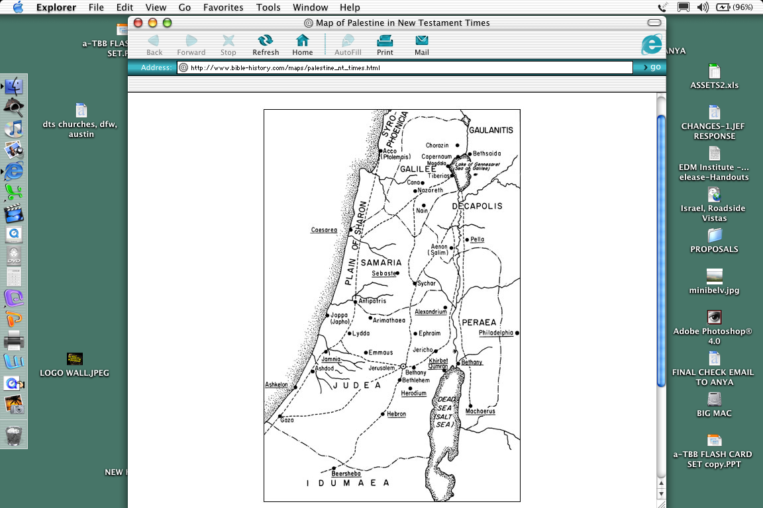
07
طريق الشوك لرحلات يسوع
3
الخدمة الجليلية العظمى في _____________
كفرناحوم
كفرناحوم
جليل
4
2
السامرة
الخدمة في بيرية
العبور السامري
بيرية
السامرة
5
1
خدمة القدس الأخيرة
بداية خدمة الرب يسوع في القدس ____________
'
القدس
'
القدس
'
القدس
اليهودية

Slide 13
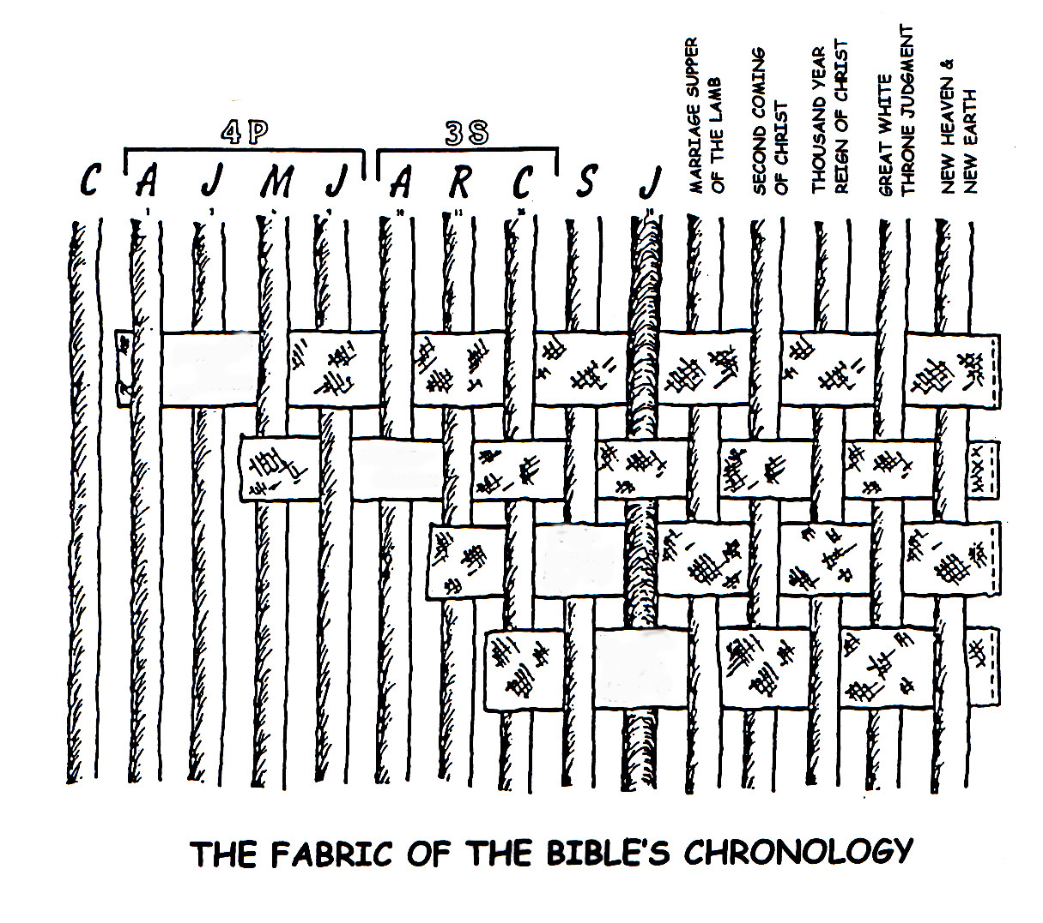
08
نسيج عقلي لخط الكتاب المقدس و التسلسل الزمني
C 7 S J
العهد الابراهيمي
ميثاق الأرض
العهد الداودي
العهد الجديد
تتقدم القصة حيث تتحقق الوعود لإبراهيم
الدعوة والعهد الابراهيمي في تكوين 12 و15
ميثاق الأرض (الفلسطيني ) في تثنية 30
العهد الداودي من 2 صموئيل و7
العهد الجديد لا رميا 31

Slide 14
09
TQC بطاقات فلاش
هذه صفحة مطبوعة من الامام و الخلف ، قصا بمحاذة الخطوط المتقطعة لتقديم سلسلة من البطاقات التعليمية الصغيرة للتنقيب عن المحتويات الفردية لكل مجلد من مجلدات الكتاب المقدس
_________
_____ B.C.
_____ B.C.
_____ B.C.
تاريخ حقب ق م
تاريخ حقبة ق م
تاريخ حقبة ق م
تاريخ حقبة ق م
تاريخ حقبة ق م
____ B.C.
موسى
التكوين
ابراهيم
يوسف
يشوع
تاريخ حقبة ق م
الكتاب المقدس .....أساسي
الكتاب المقدس ....أساسي
الكتاب المقدس......مبدئيا
الكتاب المقدس.....أساسي
الكتاب المقدس ....أساسي
®
®
®
®
®
____ B.C.
____ B.C.
____ B.C.
____ B.C.
_______
_______
تاريخ حقبة
تاريخ حقبة ق م
تاريخ حقبة ق م
تاريخ حقبة ق م
تاريخ حقبة ق م
ملوك
المسيح
فوضى سياسية
العبودية
الصمت
الكتاب المقدس ...أساسي
الكتاب المقدس ....أساسي
الكتاب المقدس .....رئيسي
الكتاب المقدس رئيسي
الكتاب المقدس أساسي
®
®
®
®
®
جانب السؤال

Slide 15
09
TQC بطاقات الفلاش
هذه صفحة مطبوعة من الخلف و الامام , قص بمحاذة الخطوط المتقطعة على الجانب الأخر لتقديم سلسلة من البطاقات التعليمية الصغيرة للتنقيب عن المحتويات الفردية لكل مجلد من مجلدات "ملف الكتاب المقدس".
تاريخ حقبة زمنية
حقبة زمنية
2000 B.C.
2000 B.C.
1500 B.C.
1500 B.C.
بتاريخ
بتاريخ
تاريخ حقبة زمنية
ALL TIME PRE- ابراهيم
موسى
AC
Exodus
الخلق
سيناء
أول رجل و امرأة
يشوع
M - C - C
يوسف
إبراهيم
الخطية الاولى
أريحا/عاي
قادش برينية
عبودية
الدعوة
الانجيل الأول
أرض مقسمة
40
430
L - S - B
العائلة الأولى
5 طقوس
I - I
الجريمة الأولى
J - E
الطوفان / قوس قزح
LC
12
البرج
الحقبة الزمنية
500 B.C.
500 B.C.
1000 B.C.
بتاريخ
بتاريخ
بتاريخ
1000 B.C.
القرن الأول
بتاريخ
DC
NC
يسوع
ملوك
حياته
S - D - S
الصليب
الصمت
العبودية
••• الانقسام •••
فوضى سياسية
الكنيسة
ألكس الإغريقي
السبعون سنة
شمال جنوب
قضاة
الانجيل
الأنظمة الرومانية
الرحلات الثلاثة
إسرائيل اليهودية
350
الأعمال
100 سنوات / 50,000
10 2
البوليصيات
Z - E - N
الأنبياء
الرؤيا
20-J 20-R
200 350
الأشورية البابلية
جانب الجواب

Slide 16
10
"العمود الفقري " للوحي الكتابي :
برنامج الله العهدي الغير مشروط
الخطية
بخصوص كلمة “_____”
باللغتين العبرية و اليونانية :
الكلمة الإنجليزية " خطية " بأشكال مختلفة:
سوء السلوك والظلم والتعدي والشر والتعدي
ولكن أيضا......
“الخطية” = “______ ________.”
حتى تضيع العلامة
…لأن الجميع أخطأوا و أعوزهم مجد الله• رومية ٣ : ٢٣

Slide 17
11
الأسماء المجيدة ل الله!
ز
أبا ...محامي...الممجد ...الفادي ...أمين ..قديم الأيام... واحد ...الكاهن الأعلى .....
الرسول و الكاهن الأعلى .....البداية والنهاية
المبارك ....الحاكم ..نبع الحياة ..الخبز السماوي
عروس ..نجم صباح مشرق .الرئيس و الراعي ...المختار..
واحد ...المسيح ...مسيح الله ...المسيح الرب ...المسيح ابن الله الحي
الراحة...القائد ... سلام إسرائيل ... النار ...الزاوية ...الحجر ...المستشار ....الخالق ...التسليم .....
المطلوب من كل الأمم...الباب.....القادر ....الأبدي
تمثيله الدقيق لكيانه .....صادقة وحقيقية ....الشاهد ...الأب ..باكورة الخلق...الفاكهة الأولى ...المؤسسة ...صديق محصلي الضرائب و الخطأة...الهمس اللطيف هدية الله ...الذي يراني...راعي طيب...كاهن اعظم ...راعي عظيم ...دليل ....رئيس....الجسد رأس الكنيسة وريث كل الأشياء أعظم كاهن للأبد قدوس قدوس إسرائيل الأمل...قرن الخلاص .....صورة الله ....صورة شخص الله....يهوا....عمانويل
المسيح ............
المسيح ربنا ....القاضي ...الملك...الملك الأبدي ...ملك الملوك ...مالك الأعمار...حمل الله ....أدم الأخير ...مانح الغفران ....مكمل الناموس ..القائد ...الحياة ....نور العالم ...مثل النسر ...زنبق الوادي ....الاسد الخارج من سبط يهوذا....الحجر الجي ...الماء الحي ....الرب ...ذو الجلال ....الرب يسوع المسيح ...رب الكل ....رب المجد ...رب الارباب. .المحبة .. الحق....رجل ألام ....السيد .....الوسيط .....الرحمة....رئيس السلام ...قوة الله ...النبي ....المعلم.....المعلم ....القيامة و الحياة ... مجد الله ...الحق ....الصخرة ...أصل داود ....ذرية داود ....وردة شارون ....حاكم خلق الله ...الحاكم ...اسرائيل ...مخلص ....ملك كل الأرض ...ملك إسرائيل راعي وخادم ودرع .....ابن داود ...ابن الله ....كوكب من يعقوب ....المعلم الصالح .....النور والحق و الكرمة حكمة الله و المشير كلمة الله ...العجيب و المشير
Mary Foxwell Loeks,
The Glorious Names of God,
Baker, 1986
DO WE – OR DO WE NOT – MISS THE MARK?

Slide 18
12
برنامج العهد الغير مشروط:
العمود الفقري " للوحي الكتابي
انظر الى هذا التبادل الرائع لبعض معاني الكلمات عبر كلا العهدين :
العهد القديم
العهد الجديد
الارادة
العهد
عقد
شهادة
__
___________

Slide 19
13
العلاقات المتوافقة في الأزمنة القديمة .....التزام متزايد بالأداء!
اليد
_______ العهد: يشبه مصافحة اليد اليوم; سواء مصافحة
أو يشبه ضرب باطن اليد : مؤقت جدا
الحذاء
_______ العهد: تبادل الطرفين
يرمز لحقيقة أن العهد قائم حتى يتم إرجاع الصنادل لكل مالك
الملح
_______ العهد : كان في كثير من الأحيان كل طرف يحمل كيسا صغيرا من الملح الثمين بناء على اتفاق متبادل ,بوضع كل شخص رشة من ملح في كيس الاخر ,مما يشير انه لا يمكن كسر أي اتفاقية للعهد الا اذا كانت الحبوب الدقيقة من الملح ان تعود للمالك الاصلي
الدم
_______ العهد: الطرف الذي كسر العهد
يشبه الأيل المذبوح حيث يعاقب عليهم بالموت ذبحا كموت حيوان وديمومة هذا الشرط تبقي الاتفاق ساريا حتى يقتل احدى من الاطراف
Source: J. Dwight Pentecost, Thy Kingdom Come

Slide 20
14
بسفر التكوين وعود ل براهيم :
تعتبر العمود الفقري للوحي الكتابي
الدعوة
__________ Gen. 15:9-18
_______ لإبراهيم
Gen. 12:1-3
العهد الإبراهيمي
العهد
خصائص العهد الإبراهيمي
أبدي
حرفي
غير مشروط
Gen. 13:15
Gen. 13:14-16
Gen. 15:9-18
أرض
__________
بذار
بركات
Gen. 12:2
Gen. 12:3
Gen. 12:1
Gen. ___:___
الأرض
الداودي
الجديد
عهد
العهد
العهد
Deut. 30:1-10
2 Sam. 7:14-16
Jer. 31:31-34
المواثيق الفرعية المضخمة
تقدم النسخة المنتهية مساعدة بالدراسة رقم 32
.

Slide 21

15
الفسيفساء
ترتيب الله الخاص مع موسى: "____________ العهد”
M-C-C مؤقتة, تنظيمية , مشروطة
عشري
الفصل 20: النظام __________________
_{“الوصايا العشرة}
Moral
الجدول الأول : واجبات اتجاه الله
_{الرب إلهك}
_{لا آلهة أخرى أمامك}
_{الأوثان أو شبه الممنوعات}
_{عبادة آلهة أخرى ممنوعة}
_{سيبقى اسم الرب مقدس}
_{يبقى يوم السبت مقدس}
_{ستة أيام للعمل فقط}
_{السبت هو يوم الراحة}
الجدول الثاني : واجبات الرجل ( الآيات 13-17 ) :احترم والديك , أفعال ممنوعة مثل
القتل والكذب و الزنى والسرقة واشتهاء أشياء الأخرى
الفصل 21 و 24: المراسيم _________________ مراسيم الحقوق الشخصية
_{حقوق الملكيات}
_{احتياجات النزاهة الشخصية}
الفصل 25 و 31 : مراسيم ________________ مراسيم طاولتها وشمعداناتها
_{بنائها العام}
_{المذبح البرونزي و الفناء}
_{الكهنوت}
_{تكريس الكهنوت}
_{مذبح البخور والعبادة}
_{العمال والسبت}
Civil
الأخلاقية
خيمة الاجتماع
Ceremonial

Slide 22
16
من آدم للمسيح
نسب يسوع المسيح
آدم- حواء
قابيلقايين هابيل شيث
أنوش
قينان
مهللئيل
يارد
اخنوخ
لامك
نوح
سام
ارف كشاد
قينان
شالح
عابر
فالج
رعو
سروج
ناحور
تارح
إبراهيم
إسحاق
يعقوب
يوسف
متى 1:1-17
• ___________,
____________الخط
• إلى الأمام من إبراهيم
من خلال يوسف
• من الرؤيا إلى اليهود
• الخط القانوني
مرقص
لوقا 3:23-38
• _________ خط
• بالرجوع لآدم
من خلال مريم ,
النسب الخطي
• النسب الشخصي من خلال مريم
بذار بيت داود
(2 Sam. 7: 12, 13; Rom 1:3)
الدم
الملكي
القانوني
زلفة )
(ليئة)
(راحيل)
(بلهة )
جاد , آشر ]
[روبين , شمعون ,ليفي , يساكر , يهوذا, زبلون يهوذا]
[يوسف , بنيامين]
[دان , نفتالي]
ناثان
ماتاثا
مينا
ميليا
إلياقيم
جونام
يوسف
يهوذا
سليمان
ليفي
ماتات
جوريم
ديليزر
يشوع
عير
ألمادم
قوسام
عادي
ميلشي
نيري
شالتئيل
زربابل
فارص
زارح
ثامار
حصرون
أرام
عمنياداب
نحشون
سلمون
بوعز
عبيد
سليمان
رحبعام
أبيجال
يهواشافاط
يورام
عزيا
يوثام
أحاز
حزقيا
منسى
أمون
يوشيا
يكونيا
خطة المعالج;
انظر JER. 22: 24-30);
نهاية خط الدم
هنا; لكن قانوني
استمرار النسب.
شالتيل
زربابل
ريسا
جوانان
جودا
جوسيتش
سليمان
ماتاثياس
ماث
نجاي
هيسلي
نهم
عاموس
جاني
ميليشي
ليفي
ماتات
إليا
يوسف صهر -
مريم
داود
و بثشبع
عبيد
إلياقيم
عازور
صادوق
أشيم
إليود
إلعازار
ماتان
يعقوب
يوسف
خط الدم
الخط القانوني
يسوع
THE CHRIST (CHRISTOS:”ANOINTED”) – THE SON OF GOD

Slide 23
17
أهو فقط حدث ولادة؟
ضع في اعتبارك الاحتمالات التي لا تصدق لولادة يسوع المسيح وحياته*
في العهد القديم : أكثر من 300 مرجع ممتلئة تحدثت عن يسوع وولادته وصلبه وقدومه
ما هي فرص 8 تنبؤات يتم الوفاء بها في حياة أي فرد واحد بين وقت سابق و الان؟
الجواب:فرصة واحدة من بين 100 فرصة في كوادريليون (10 ¹⁷₎
_{1:100,000,000,000,000,000}
بعد ذلك ,مع 48 فقط ( من300 ) من التنبؤات يتم الوفاء بها في حياة أي فرد واحد بين حين و الاخر من الان
_{الجواب: فرصة واحدة ب 10}¹⁵⁷
1:10,000,000,000,000,000,000,000,000,000,000,000,000,000, 000,000,000,000,000,000,000,000,000,000,000,000,000,000, 000,000,000,000,000,000,000,000,000,000,000,000,000,000, 000, 000,000,000,000,000,000,000,000,000,000,000
خط الدم مريم)
يسوع
المسيح(( المسيح : ممسوح ابن الله
الخط الشرعي يوسف)
*Source: Josh McDowell, Evidence That Demands A Verdict, 1972, p. 175;
Peter Stoner, Science Speaks, Moody Press, 1963.

Slide 24
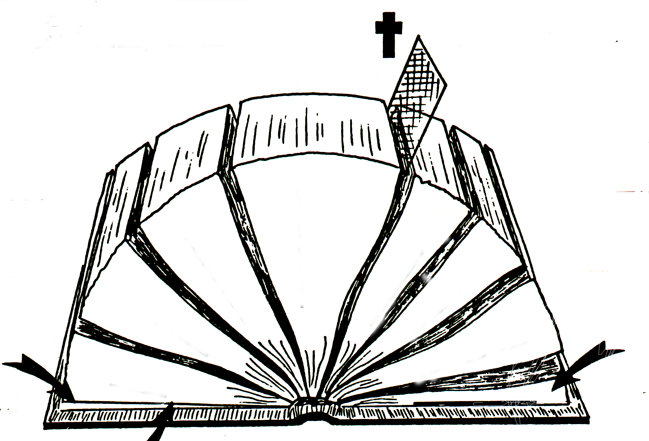
18
“مفتوح” الكتاب المقدس
_{1600 سنة}
A
_{40 كاتب}
B
D(OT)
_{“العهد " القديم}
D(NT)
_{العهد " الجديد "}
C
فكرة واحدة:
_{مجد الله}
E(OT)
_{“39” سفر}
E(NT)
_{“27” سفر}
F(OT)
_{العبرانين}
F(NT)
_{الإغريق}
4
/
3
5
_{النعمة}
/
G(OT)
_{الناموس}
_{الاناجيل}
G(NT)
6
_{التتميم}
_{الوعد}
2
_{النبوات}
_{الأعمال}
_{الكتابات}
7
_{التاريخ}
_{الرسائل البوليصية}
1
_{الناموس}
8
_{HISTORIES}
_{الرؤيا}
H(OT)
_{تليسكوب}
_{تيلسكوب}
H(NT)
_{تيلوسكوب}
_{أبدية الماضي}
J
2
1
_{ميكميكروسكوب}
_{ميكروسكوب}
_{أبدية المستقبل}
I(OT)
المتوازيات الوظيفية للعهدين القديم و الجديد:
الناموس (1) و الأناجيل (5)
تداعيات تاريخية ناتجت,
الأسفار التاريخية (2) وسفر أعمال الرسل (6);
التي أبرزت لنا التطورات الحضارية;
التي نتج عنها كتابات;
الكتابات (3) والرسائل البوليصية7),
تاركين هذين الجزئين الفريدين لكتابنا المقدس,
النبوات (4) و سفر الرؤيا(8).

Slide 25
أهم الإنجازات العظيمة
19
C 7 S J
“إعداد الكتب:”
ترتيب وتنسيق العهد القديم
C
الخلق
1.
Approx Time Frame: All Time Prior to 2000 B.C.
Family Sin Flood Tower
التكوين
AC
ابراهيم
2.
circa:
2.
Approx Time Frame: 2000 B.C.
L-S-B Isaac Jacob 12 Sons
ابراهيم
أيوب
ALL OTHER “WRITINGS” ARE FROM THE “ROYALTY” PERIOD
يوسف
1/2 David 1 Moses
3.
7.
Approx Time Frame: 2000 B.C.
Slavery 430
المزامير
4أشخاص
LAW (5)
POETRY (5)
Solomon
on
Living
خروج
7.
موسى
الأمثال.
4.
Approx Time Frame: 1500 B.C.
Sinai M-C-C Kadesh 40 Years 5 Sermons
اللاويين
Solomon
on
Life
7.
العدد
الجامعة.
ديترو
-نومي
LC
Solomon
on
Marriage
7.
نشيد الانشاد
يشوع
فك ارتباط الأنبياء:
5.
Approx Time Frame: 1500 B.C.
Jericho/Ai Land Divided
يشوع
TO ISRAEL (N. KINGDOM)
_{A}
عموس
العربية
_{H}
قضاة
ههوشع
لديها
فوضى سياسية
يونان (نينوى)
_{J}
6.
Approx Time Frame: 1000 B.C.
Judges 350 Years
راعوث
جواهر
TO JUDAH (IN DECLINE)
*
_{I}
اسرائيل
أشعياء
_{J}
1 صموئيل
يجب
(S)
يوئيل
_{M}
HISTORY (12)
الملوك
3 مجتمعات :
أن
7.
Approx Time Frame: 1000 B.C.
S-D-S SPLIT
2 صموئيل
DC
ميخا
_{O}
N:North 10 Tribes Israel 20-J 200 Assyria
S:South 2 Tribes Judah 20-R 350 Babylon
(D)
}
عبيد (أدوم)
تطيع
1 ملوك
(S)
*
_{J}
TO JUDAH (IN CRISIS)
أورشليم
2 ملوك
NC
(CW)
*
إرميا
_{L}
PROPHECY (17)
كنبوات كتبت قبل
مائة عام لحقبة
ما بعد
الانقسام ”
حرفيا
1 أخبار الأيام.
Lamentations
_{H}
( )
Habakkuk
لديها
2 أخبار الأيام
Nahum (Nineveh)
_{N}
الأسر
شغب
8.
Approx Time Frame: 500 B.C.
70 Years 2 Tribes 100 Years 50,000 People Z-E-N
عزرا
_{Z}
نحميا
Zephaniah
منطقة
*
أستير
TO JUDAH (IN CAPTIVITY)
_{E}
Ezekiel
هرب
*
_{D}
S
صمت
Daniel
فجرا
9.
Approx Time Frame: 500 B.C.
Alex the Greek Roman Systems
©2006 John Fryman
TO JUDAH (IN RETURN)
_{H}
Haggai
eaven's
J
يسوع
NEW TESTAMENT GOSPELS…ACTS…EPISTLES…REVELATION
_{Z}
10.
Zechariah
ealous
Life Cross Church
_{M}
Approx Time Frame: First Century A.D.
Malachi
en
A FINISHED VERSION IS PROVIDED AS STUDY HELP NUMBER 34.

Slide 26
20
كتب العهد الجديد بانتظام(مرتبة)
يغطي العهد الجديد حوالي 100 عام (ملف يسوع )من تاريخ الانجيل منذ زمن بعيد ,وقد تم تنظيم العهد الجديد بأربعة مواضيع رئيسية؛….
(4)
(1)
(21)
(1)
_{حقائق}
_{الكنيسة}
_{الكنيسة}
_{الابدية}
__________&___________
____________ ____________
____________ ____________
____________ ____________
_{علم اللاهوت}
_{التاريخ}
_{قضايا}
_{المستقبل}
الأناجيل:
متى*
مرقص*
لوقا*
يوحنا
-------
*شامل :
“_____
__________”
أعمال الرسل
الرسائل
البوليصية
:رومية
1 كورنثوس
2 كورنثوس
غلاطية
أفسس
فيلبي
كولوسي
1 تسالونيكي
2 تسالونيكي
1 تيموثاوس
2 تيموثاوس
تيطس
فيليمون
رسائل من الأخرين:
عبرانين
يعقوب
1 بطرس
2 بطرس
1 يوحنا
2 يوحنا
3 يوحنا
يهوذا
سفر الرؤيا
“بعضها _________ have ________.”
_{روماني}
_{2 ككورس}
_{الأمم}
“_________
_________
_________
_________”
_{ترى}
_{تأكل}
_{لحم الخنزير}
_{مع بعضها}
_{القطع}
كنوز الكنيسة من الرثاء : “_________ ________ ________.”
تلك العشور الخجولة
_{دعوة}
“نهاية بولص_________.”
في أورشليم الليلة
, هناك طاقم تلفزيوني اخباري
يعقوب,
بطرس,
يوحنا ويهوذا
_{عبراني}
A FINISHED VERSION IS PROVIDED AS STUDY HELP NUMBER 35.

Slide 27

21
الصورة المكتملة للرب يسوع المسيح
من كتاب الأناجيل: جمهور محدد…كل كاتب فريد في أسلوبه وعرضه لشخص الرب حسب الغرض المعلن في كل انجيل ....مع التاريخ التقريبي للكتابة.
_{40s}
₆₄₋₆₈
_{_________A.D.}
_{_________A.D.}
1
_{متى}
2
_{مرقص}
_{يهود}
_{الرومان}
ل:__________ ك:__________ ماذا هو:_________
ل:__________ ك:_________
ماذا:
_____
_{ملك}
_{خادم}
_{قال}
_{فعل}
_{شامل}
_{“يرى مع بعض”}
3
_{لوقا}
4
_{يوحنا}
_{الاغريق}
_{الكنيسة}
ل:__________ ك:__________ كيف قد:_________
ل:__________ مثل:__________ ماذا قد:_________
_{الله/الانسان}
_{الله}
_{شعر}
_{عنى}
₅₇₋₅₉
₆₉
_{_________A.D.}
_{_________A.D.}

Slide 28
22
إنجيل يوحنا
WHAT SETS IT APART FROM THE SYNOPTICS?
4
_{يوحنا}
_{الكنيسة}
WE HAVE ONLY TO LOOK AT THE OPENING VERSES OF JOHN'S GOSPEL, CHAPTER ONE…
ل:__________ مثل:__________ ماذا قد:_________
_{الله}
_{عنى}
الاصحاح الأول 6 حقائق عظيمة عن
الآية 1:
الوجود المسبق
شخص متميز
كان هو الله
الآية 2:
كان موجودًا منذ الأزل
الآية 3:
خالق الكون
الآيات 4، 5، 9:
مصدر كل نور وحياة
يسوع
السيد
المسيح
Notes:
BB-08-New Testament-26

Slide 29
23
AN AGELESS DRAMA IN 3 EPISODES:
أعمال الرسل
1
2
3
4
5
6
7
مأمورية يسوع وصعوده
يوم الخمسين: عيد ميلاد الكنيسة
شفاء الرجل الكسيح
الاضطهاد الأول
حنانيا وسفيرة
الشمامسة الأوائل
استفانوس والاستشهاد
في
أورشليم
إصحاحات 1- 7
Part 1
فيلبس والخصي الحبشي
اهتداء شاول: طريق دمشق
بطرس وكرنيليوس
بطرس يبرر خدمة الأمم
هيرودس يضطهد المسيحيين
في
إسرائيل وسوريا
إصحاحات 8- 12
8
9
10
11
12
Part 2
13
14
15
16
17
18
19
20
21
22
23
24
25
26
27
28
الرحلة التبشيرية الأولى
"
مجمع أورشليم
الرحلة التبشيرية الثانية
"
"
الرحلة التبشيرية الثالثة
"
بولس: في أورشليم
بولس: دفاع أمام الجموع
بولس: الدفاع أمام السنهدريم
بولس: الدفاع أمام فيليكس
بولس: الدفاع أمام فستوس
بولس: الدفاع أمام الملك أغريباس
الرحلة إلى روما: تحطم السفينة
بولس في روما
في
العــالم
إصحاحات 13- 28
Part 3
Notes:
BB-08-New Testament-32

Slide 30
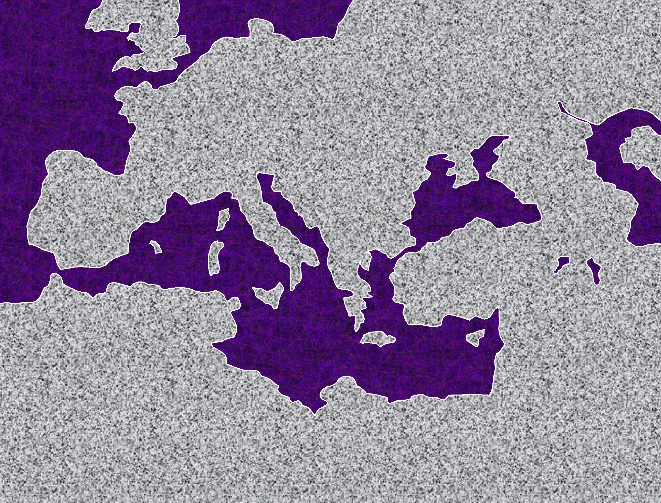


24
رحلات بولس في لمحة...
أوروبا
رقم 1- "الصنارة: المختبر"
#1
أعمال الرسل 13- 14
الأهمية: يُعبدون كالآلهة؛ عمل معجزات؛ رجم بولس؛ أعمال صعبة؛
كنائس مزروعة؛ العودة بنفس المسار
• روما
مقدونية
آسيا
أثينا
•
أنطاكية بيسيدية
أفسس
أنطاكية السورية
تم تسوية القضية بشكل دائم:
النعمة،
وليس الناموس!
• أورشليم
أفريقيا
العربية
أوروبا
أعمال الرسل 15- 18
أعمال الرسل 15
مجمع أورشليم
• روما
مقدونية
آسيا
أثينا
•
أنطاكية بيسيدية
2. "الزخم الأوروبي"
#2
أفسس
أنطاكية السورية
الأهمية: زرع العديد من الكنائس؛ الدعوة إلى مكدونية، في الطريق إلى أثينا، "الإله المجهول"؛ آريوس باغوس؛ إقامة طويلة في كورنثوس.
• أورشليم
أفريقيا
العربية
أوروبا
3. "الزخم الآسيوي"
#3
أعمال الرسل 18- 21
• روما
مقدونية
آسيا
الأهمية: وقتًا طويلاً في الكنيسة في أفسس؛ إقامة شاب من الموت؛ كُتبت رسائل مهمة؛ أعمال شغب من قبل صنّاع التذكارات الأفسسيين في ملعب المدينة.
أثينا
•
أنطاكية بيسيدية
أفسس
أنطاكية السورية
• أورشليم
أفريقيا
العربية
أوروبا
أعمال الرسل 21- 28
4. "إلى روما و أربح!"
#4
• روما
مقدونية
آسيا
الأهمية: كسجين، أرسل إلى روما؛ التأثير المسيحي في السجن وبيت قيصر؛ رسائل مهمة لاحقة؛ "جاهدت الجهاد الحسن، حفظت الإيمان!"
أثينا
•
أنطاكية بيسيدية
أفسس
أنطاكية السورية
• أورشليم
أفريقيا
العربية
A FINISHED VERSION IS PROVIDED AS STUDY HELP NUMBER 36.
Notes:
BB-08-New Testament-42 to 46

Slide 31
25
اثنتان من الحقائق اللاهوتية الرئيسية لبولس
أساس الفكر والممارسة المسيحيين
التبرير -- التحرر من ذنب الخطيئة...
وينتج الصلاح
حدث فوري يحصل مرة واحدة! ‏
تك 15: 6 آمن إبرام بالرب فحسبه له برًا
رومية ٥ : ١٦-١٨
١٦ وَلَيْسَ كَمَا بِوَاحِدٍ قَدْ أَخْطَأَ هَكَذَا الْعَطِيَّةُ. لأَنَّ الْحُكْمَ مِنْ وَاحِدٍ لِلدَّيْنُونَةِ وَأَمَّا الْهِبَةُ فَمِنْ جَرَّى خَطَايَا كَثِيرَةٍ لِلتَّبْرِيرِ. ١٧ لأَنَّهُ إِنْ كَانَ بِخَطِيَّةِ الْوَاحِدِ قَدْ مَلَكَ الْمَوْتُ بِالْوَاحِدِ فَبِالأَوْلَى كَثِيراً الَّذِينَ يَنَالُونَ فَيْضَ النِّعْمَةِ وَعَطِيَّةَ الْبِرِّ سَيَمْلِكُونَ فِي الْحَيَاةِ بِالْوَاحِدِ يَسُوعَ الْمَسِيحِ. ١٨ فَإِذاً كَمَا بِخَطِيَّةٍ وَاحِدَةٍ صَارَ الْحُكْمُ إِلَى جَمِيعِ النَّاسِ لِلدَّيْنُونَةِ هَكَذَا بِبِرٍّ وَاحِدٍ صَارَتِ الْهِبَةُ إِلَى جَمِيعِ النَّاسِ لِتَبْرِيرِ الْحَيَاةِ.
التقديس - - الانفصال لبعض الاستخدامات المقدسة
عملية نضج مستمرة!‏
1 كو 1: 2 إلى كنيسة الله التي في كورنثوس المقدسين في المسيح يسوع المدعوّين قديسين، مع جميع الذين باسم يسوع المسيح في كل مكان --
٢ كورنثوس ٥ : ١٧
١٧ إِذاً إِنْ كَانَ أَحَدٌ فِي الْمَسِيحِ فَهُوَ خَلِيقَةٌ جَدِيدَةٌ. الأَشْيَاءُ الْعَتِيقَةُ قَدْ مَضَتْ. هُوَذَا الْكُلُّ قَدْ صَارَ جَدِيداً.
رومية ٥ : ١-٤
١ فَإِذْ قَدْ تَبَرَّرْنَا بِالإِيمَانِ لَنَا سَلاَمٌ مَعَ اللهِ بِرَبِّنَا يَسُوعَ الْمَسِيحِ ٢ الَّذِي بِهِ أَيْضاً قَدْ صَارَ لَنَا الدُّخُولُ بِالإِيمَانِ إِلَى هَذِهِ النِّعْمَةِ الَّتِي نَحْنُ فِيهَا مُقِيمُونَ وَنَفْتَخِرُ عَلَى رَجَاءِ مَجْدِ اللهِ. ٣ وَلَيْسَ ذَلِكَ فَقَطْ بَلْ نَفْتَخِرُ أَيْضاً فِي الضِّيقَاتِ عَالِمِينَ أَنَّ الضِّيقَ يُنْشِئُ صَبْراً ٤ وَالصَّبْرُ تَزْكِيَةً وَالتَّزْكِيَةُ رَجَاءً
Notes:
BB-08-New Testament-57

Slide 32
26
Main Themes of “The Letters”
رسائل كتبها بولس
رومية
1 كورنثوس
2 كورنثوس
غلاطية
أفسس
فيليبي
كولوسي
التبرير
بالإيمان
يتعلق بالسلوك المسيحي في الكنيسة
حول أصالة رسولية بولس
عن قوّى
النعمة
عن موقف ومسيرة المؤمن
يسوع المسيح فرحنا
يسوع المسيح: كافٍ تمامًا
1: 17
1: 2
12: 9
3: 2
1: 3
4:4
2: 10
1 تسالونيكي
2 تسالونيكي
تيموثاوس
2 تيموثاوس
تيطس
فليمون
عبرانيين
بخصوص أحداث الأيام الأخيرة
المزيد عن مجيء يوم الرّب
في أمور تتعلق بالترتيب الصحيح في الكنيسة
ينصح بولس تيموثاوس أن يحافظ على الإنجيل ويبشّر به
حول مؤهلات الشيوخ في الكنيسة
آخر رسائل بولس في المجموعة
يسوع المسيح السامي والكافي
1: 10
1: 6
2: 8
1: 13
2: 1- 2
17-18
1: 4
يعقوب
1 بطرس
2 بطرس
1 يوحنا
2 يوحنا
3 يوحنا
يهوذا
الإيمان بالأعمال في الحياة اليومية
حياة المسيحي وواجبه
تحذيرات من المعلمين الكذبة في الكنيسة
كتب الرسول الذي يحبه يسوع عن يقين الخلاص
السير حسب وصايا المسيح
يعالج يوحنا سلطته الرسولية
يكتب الرسول يهوذا عن عزم المسيحي للكفاح من أجل الإيمان
2: 26
2: 7
2: 1
5: 13
الآية 3
الآيتين
4 و11
الآيتين
20-21
رسائل "من الآخرين"
Notes:
BB-08-New Testament-62 to 66

Slide 33
26a
Some Main Themes of “The Letters”
رسائل كتبها بولس
تيطس ٢ : ١-٢
وَأَمَّا أَنْتَ فَتَكَلَّمْ بِمَا يَلِيقُ بِالتَّعْلِيمِ الصَّحِيحِ: أَنْ يَكُونَ الأَشْيَاخُ صَاحِينَ، ذَوِي وَقَارٍ، مُتَعَقِّلِينَ، أَصِحَّاءَ فِي الإِيمَانِ وَالْمَحَبَّةِ وَالصَّبْرِ.
رومية ١ : ١٧
لأَنْ فِيهِ مُعْلَنٌ بِرُّ اللهِ بِإِيمَانٍ لإِيمَانٍ كَمَا هُوَ مَكْتُوبٌ«أَمَّا الْبَارُّ فَبِالإِيمَانِ يَحْيَا».
فليمون ١ : ١٧-١٨
فَإِنْ كُنْتَ تَحْسِبُنِي شَرِيكاً فَاقْبَلْهُ نَظِيرِي. ثُمَّ إِنْ كَانَ قَدْ ظَلَمَكَ بِشَيْءٍ، أَوْ لَكَ عَلَيْهِ دَيْنٌ، فَاحْسِبْ ذَلِكَ عَلَيَّ.
١ كورنثوس ١ : ٢
إِلَى كَنِيسَةِ اللهِ الَّتِي فِي كُورِنْثُوسَ الْمُقَدَّسِينَ فِي الْمَسِيحِ يَسُوعَ الْمَدْعُوِّينَ قِدِّيسِينَ مَعَ جَمِيعِ الَّذِينَ يَدْعُونَ بِاسْمِ رَبِّنَا يَسُوعَ الْمَسِيحِ فِي كُلِّ مَكَانٍ لَهُمْ وَلَنَا.
رسائل "من الآخرين"
٢ كورنثوس ١٢ : ٩
فَقَالَ لِي: «تَكْفِيكَ نِعْمَتِي، لأَنَّ قُوَّتِي فِي الضُّعْفِ تُكْمَلُ». فَبِكُلِّ سُرُورٍ أَفْتَخِرُ بِالْحَرِيِّ فِي ضَعَفَاتِي، لِكَيْ تَحِلَّ عَلَيَّ قُوَّةُ الْمَسِيحِ.
عبرانيين ١ : ٤
صَائِراً أَعْظَمَ مِنَ الْمَلاَئِكَةِ بِمِقْدَارِ مَا وَرِثَ اسْماً أَفْضَلَ مِنْهُمْ.
يعقوب ٢ : ٢٦
لأَنَّهُ كَمَا أَنَّ الْجَسَدَ بِدُونَ رُوحٍ مَيِّتٌ، هَكَذَا الإِيمَانُ أَيْضاً بِدُونِ أَعْمَالٍ مَيِّتٌ.
غلاطية ٣ : ٢
أُرِيدُ أَنْ أَتَعَلَّمَ مِنْكُمْ هَذَا فَقَطْ: أَبِأَعْمَالِ النَّامُوسِ أَخَذْتُمُ الرُّوحَ أَمْ بِخَبَرِ الإِيمَانِ؟
١بطرس ٢ : ٧
فَلَكُمْ أَنْتُمُ الَّذِينَ تُؤْمِنُونَ الْكَرَامَةُ، وَأَمَّا لِلَّذِينَ لاَ يُطِيعُونَ فَالْحَجَرُ الَّذِي رَفَضَهُ الْبَنَّاؤُونَ هُوَ قَدْ صَارَ رَأْسَ الزَّاوِيَةِ
افسس ١ : ٣
مُبَارَكٌ اللهُ أَبُو رَبِّنَا يَسُوعَ الْمَسِيحِ، الَّذِي بَارَكَنَا بِكُلِّ بَرَكَةٍ رُوحِيَّةٍ فِي السَّمَاوِيَّاتِ فِي الْمَسِيحِ
٢بطرس ٢ : ١
وَلَكِنْ كَانَ أَيْضاً فِي الشَّعْبِ أَنْبِيَاءُ كَذَبَةٌ، كَمَا سَيَكُونُ فِيكُمْ أَيْضاً مُعَلِّمُونَ كَذَبَةٌ، الَّذِينَ يَدُسُّونَ بِدَعَ هَلاَكٍ. وَإِذْ هُمْ يُنْكِرُونَ الرَّبَّ الَّذِي اشْتَرَاهُمْ، يَجْلِبُونَ عَلَى أَنْفُسِهِمْ هَلاَكاً سَرِيعاً.
فيلبي ٤ : ٤
اِفْرَحُوا فِي الرَّبِّ كُلَّ حِينٍ وَأَقُولُ أَيْضاً افْرَحُوا.
كولوسي ٢ : ١٠
وَأَنْتُمْ مَمْلُوؤُونَ فِيهِ، الَّذِي هُوَ رَأْسُ كُلِّ رِيَاسَةٍ وَسُلْطَانٍ.
١ يوحنا ٥ : ١٣
كَتَبْتُ هَذَا إِلَيْكُمْ أَنْتُمُ الْمُؤْمِنِينَ بِاسْمِ ابْنِ اللهِ لِكَيْ تَعْلَمُوا أَنَّ لَكُمْ حَيَاةً أَبَدِيَّةً، وَلِكَيْ تُؤْمِنُوا بِاسْمِ ابْنِ اللهِ.
١ تسالونيكي ١ : ١٠
وَتَنْتَظِرُوا ابْنَهُ مِنَ السَّمَاءِ، الَّذِي أَقَامَهُ مِنَ الأَمْوَاتِ، يَسُوعَ، الَّذِي يُنْقِذُنَا مِنَ الْغَضَبِ الآتِي.
٢ يوحنا ١ : ٣
تَكُونُ مَعَكُمْ نِعْمَةٌ وَرَحْمَةٌ وَسَلاَمٌ مِنَ اللَّهِ الآبِ وَمِنَ الرَّبِّ يَسُوعَ الْمَسِيحِ، ابْنِ الآبِ بِالْحَقِّ وَالْمَحَبَّةِ.
٢ تسالونيكي ١ : ٦
إِذْ هُوَ عَادِلٌ عِنْدَ اللهِ أَنَّ الَّذِينَ يُضَايِقُونَكُمْ يُجَازِيهِمْ ضِيقاً
٣ يوحنا ١ : ١١,٣
لَيْسَ لِي فَرَحٌ أَعْظَمُ مِنْ هَذَا: أَنْ أَسْمَعَ عَنْ أَوْلاَدِي أَنَّهُمْ يَسْلُكُونَ بِالْحَقِّ…. أَيُّهَا الْحَبِيبُ، لاَ تَتَمَثَّلْ بِالشَّرِّ بَلْ بِالْخَيْرِ، لأَنَّ مَنْ يَصْنَعُ الْخَيْرَ هُوَ مِنَ اللهِ، وَمَنْ يَصْنَعُ الشَّرَّ فَلَمْ يُبْصِرِ اللهَ.
١ تيموثاوس ٢ : ٨
فَأُرِيدُ أَنْ يُصَلِّيَ الرِّجَالُ فِي كُلِّ مَكَانٍ رَافِعِينَ أَيَادِيَ طَاهِرَةً، بِدُونِ غَضَبٍ وَلاَ جِدَالٍ.
يهوذا ١ : ٢٠-٢١
٢٠ وَأَمَّا أَنْتُمْ أَيُّهَا الأَحِبَّاءُ فَابْنُوا أَنْفُسَكُمْ عَلَى إِيمَانِكُمُ الأَقْدَسِ، مُصَلِّينَ فِي الرُّوحِ الْقُدُسِ، ٢١ وَاحْفَظُوا أَنْفُسَكُمْ فِي مَحَبَّةِ اللهِ، مُنْتَظِرِينَ رَحْمَةَ رَبِّنَا يَسُوعَ الْمَسِيحِ لِلْحَيَاةِ الأَبَدِيَّةِ.
٢ تيموثاوس ١ : ١٣
تَمَسَّكْ بِصُورَةِ الْكَلاَمِ الصَّحِيحِ الَّذِي سَمِعْتَهُ مِنِّي، فِي الإِيمَانِ وَالْمَحَبَّةِ الَّتِي فِي الْمَسِيحِ يَسُوعَ.
Notes:
BB-08-New Testament-62 to 66

Slide 34
27
FROM JOHN THE APOSTLE:
لمحات عن مستقبل الأبدية
سفر الرؤيا
رسائل لـ 7 كنائس
دينونات الختوم
دينونات الأبواق
دينونات الجامات
الكنيسة المرتدة
عودة المسيح
_{عشاء عرس الخروف}
_{رؤ 19: 1-10}
_{المجيء الثاني ليسوع المسيح}
_{رؤ 19: 11-16}
خمس نقاط
ارتكاز في
سفر الرؤيا
19- 21
_{الملك الأرضي للمسيح}
_{رؤ 20: 4- 6}
_{دينونة العرش الأبيض العظيم}
_{رؤ 20: 11- 15}
كتب في
جزيرة بطمس حوالي
العام 95 ب. م.
_{السماء الجديدة والأرض الجديدة}
_{رؤ 21: 1- 8}
Notes:
BB-08-New Testament-70, 78

Slide 35
08
نسيج عقلي لخط الكتاب المقدس و التسلسل الزمني
C 7 S J
يسوع
السيد
المسيح
العهد الابراهيمي
ميثاق الأرض
العهد الداودي
العهد الجديد
تتقدم القصة حيث تتحقق الوعود لإبراهيم
الدعوة والعهد الابراهيمي في تكوين 12 و15
ميثاق الأرض (الفلسطيني ) في تثنية 30
العهد الداودي من 2 صموئيل و7
العهد الجديد لا رميا 31

Slide 36
29
The following pages are completed “clean” versions of several of the earlier study helps that require student fill-in during the seminar. However, you are encouraged to use those earlier fill-in forms during the seminar teaching; in so doing, the learning effect is highly increased.

Slide 37
30
تغطية المرحة الكتابية
N(A)
MS
H
C
SG
J
MN
ER
B
E
DS
KB
مرحلة
“
U
MS
ل
RS
PG
العمل”
ADDING THE ROUTE OF “THE STORY”
N(A)
MS
H
C
SG
ER
J
MN
B
DS
مرحلة
“
E
U
KB
ل
MS
العمل”
PG
RS

Slide 38
31
الفهرسة “ملفات الكتاب المقدس ”
ا التكوين
ككل العصور
قبل ابراهيم)
فوضى
الإنسان الأول & المرأة
ققضاة
الخطية الأولى
350
C
الانجيل الأول
C
7
S J
أأول أسرة
ملوك
(1000 B.C.)
أول جريمة قتل
S - D - S
_{DC}
الطوفان /قوس قزح
••• الانقسام •••
البرج
الجنوب الشمال
إبراهيم
(2000 B.C.)
يهوذا إسرائيل
الدعوة
_{AC}
10 2
_{NC}
L - S - B
الأنبياء
I - I
20-J 20-R
200 350
J - E
أشور بابل
12
يوسف
السبي
70 سنة
العبودية
3 رحلات
430
100 سنة /50,000
Z - E - N
موسى
(1500 B.C.)
الصمت
الخروج
S
الاكسندر الاغريقي
(500 B.C.)
سينا
الأنظمة الرومانية
M - C - C
قادش نرنية
_{LC}
المسيح
40
حياة
5 خطب
J
صليب
يشوع
الكنيسة
الانجيل
أريحا /عاي
أعمال
تقسيم الأرض
الرسائل البوليصية
الرؤيا
تتضمن الصفحة ملاحظات قابلة للتعديل لأغراض الدراسة المحلية.
A BLANK VERSION IS PROVIDED AS STUDY HELP NUMBER 04.

Slide 39
أهم الإنجازات العظيمة
32
بسفر التكوين وعود ل براهيم :
تعتبر العمود الفقري للوحي الكتابي
الدعوة
__________ Gen. 15:9-18
____ لإبراهيم
Gen. 12:1-3
العهد الإبراهيمي
العهد
خصائص العهد الإبراهيمي
أبدي
حرفي
غير مشروط
Gen. 13:15
Gen. 13:14-16
Gen. 15:9-18
أرض
__________
بذار
بركات
Gen. 12:2
Gen. 12:3
Gen. 12:1
Gen. ___:___
الأرض
الداودي
الجديد
عهد
العهد
العهد
Deut. 30:1-10
2 Sam. 7:14-16
Jer. 31:31-34
المواثيق الفرعية المضخمة
A BLANK VERSION IS PROVIDED AS STUDY HELP NUMBER 14.

Slide 40
33
“مفتوح” الكتاب المقدس
_{1600 سنة}
A
_{40 كاتب}
B
D(OT)
_{“العهد " القديم}
D(NT)
_{العهد " الجديد "}
C
فكرة واحدة:
_{مجد الله}
E(OT)
_{“39” سفر}
E(NT)
_{“27” سفر}
F(OT)
_{العبرانين}
F(NT)
_{الإغريق}
4
/
3
5
_{النعمة}
/
G(OT)
_{الناموس}
_{الاناجيل}
G(NT)
6
_{التتميم}
_{الوعد}
2
_{النبوات}
_{الأعمال}
_{الكتابات}
7
_{التاريخ}
_{الرسائل البوليصية}
1
_{الناموس}
8
_{HISTORIES}
_{الرؤيا}
H(OT)
_{تليسكوب}
_{تيلسكوب}
H(NT)
_{تيلوسكوب}
_{أبدية الماضي}
J
2
1
_{ميكميكروسكوب}
_{ميكروسكوب}
_{أبدية المستقبل}
I(OT)
المتوازيات الوظيفية للعهدين القديم و الجديد:
الناموس (1) و الأناجيل (5)
تداعيات تاريخية ناتجت,
الأسفار التاريخية (2) وسفر أعمال الرسل (6);
التي أبرزت لنا التطورات الحضارية;
التي نتج عنها كتابات;
الكتابات (3) والرسائل البوليصية7),
تاركين هذين الجزئين الفريدين لكتابنا المقدس,
النبوات (4) و سفر الرؤيا(8).
A BLANK VERSION IS PROVIDED AS STUDY HELP NUMBER 18.

Slide 41
أهم الإنجازات العظيمة
34
C 7 S J
“إعداد الكتب:”
ترتيب وتنسيق العهد القديم
C
الخلق
1.
Approx Time Frame: All Time Prior to 2000 B.C.
Family Sin Flood Tower
التكوين
AC
ابراهيم
2.
circa:
2.
Approx Time Frame: 2000 B.C.
L-S-B Isaac Jacob 12 Sons
ابراهيم
أيوب
ALL OTHER “WRITINGS” ARE FROM THE “ROYALTY” PERIOD
يوسف
POETRY (5)
3.
1/2 David 1 Moses
7.
Approx Time Frame: 2000 B.C.
Slavery 430
المزامير
4أشخاص
LAW (5)
Solomon
on
Living
خروج
7.
موسى
الأمثال.
4.
Approx Time Frame: 1500 B.C.
Sinai M-C-C Kadesh 40 Years 5 Sermons
اللاويين
Solomon
on
Life
7.
العدد
الجامعة.
ديترو
-نومي
LC
Solomon
on
Marriage
7.
نشيد الانشاد
يشوع
فك ارتباط الأنبياء:
5.
Approx Time Frame: 1500 B.C.
Jericho/Ai Land Divided
يشوع
TO ISRAEL (N. KINGDOM)
_{A}
عموس
العربية
_{H}
قضاة
ههوشع
لديها
ANARCHY
يونان (نينوى)
_{J}
6.
Approx Time Frame: 1000 B.C.
Judges 350 Years
راعوث
جواهر
TO JUDAH (IN DECLINE)
*
_{I}
اسرائيل
أشعياء
_{J}
1 صموئيل
يجب
(S)
يوئيل
_{M}
3 SOCIETIES
HISTORY (12)
ROYALTY
أن
7.
Approx Time Frame: 1000 B.C.
S-D-S SPLIT
2 صموئيل
DC
ميخا
_{O}
N:North 10 Tribes Israel 20-J 200 Assyria
S:South 2 Tribes Judah 20-R 350 Babylon
(D)
}
عبيد (أدوم)
تطيع
1 ملوك
(S)
*
_{J}
TO JUDAH (IN CRISIS)
أورشليم
2 ملوك
NC
(CW)
*
إرميا
_{L}
PROPHECY (17)
كنبوات كتبت قبل
مائة عام لحقبة
ما بعد
الانقسام ”
حرفيا
1 أخبار الأيام.
Lamentations
_{H}
( )
Habakkuk
لديها
2 أخبار الأيام
Nahum (Nineveh)
_{N}
CAPTIVITY
شغب
8.
Approx Time Frame: 500 B.C.
70 Years 2 Tribes 100 Years 50,000 People Z-E-N
عزرا
_{Z}
نحميا
Zephaniah
منطقة
*
أستير
TO JUDAH (IN CAPTIVITY)
_{E}
Ezekiel
هرب
*
_{D}
S
SILENCE
Daniel
فجرا
9.
Approx Time Frame: 500 B.C.
Alex the Greek Roman Systems
©2006 John Fryman
TO JUDAH (IN RETURN)
_{H}
Haggai
eaven's
J
JESUS
NEW TESTAMENT GOSPELS…ACTS…EPISTLES…REVELATION
_{Z}
10.
Zechariah
ealous
Life Cross Church
_{M}
Approx Time Frame: First Century A.D.
Malachi
en
A BLANK VERSION IS PROVIDED AS STUDY HELP NUMBER 19.

Slide 42
20
كتب العهد الجديد بانتظام(مرتبة)
يغطي العهد الجديد حوالي 100 عام (ملف يسوع )من تاريخ الانجيل منذ زمن بعيد ,وقد تم تنظيم العهد الجديد بأربعة مواضيع رئيسية؛….
(4)
(1)
(21)
(1)
_{حقائق}
_{الكنيسة}
_{الكنيسة}
_{الابدية}
__________&___________
____________ ____________
____________ ____________
____________ ____________
_{علم اللاهوت}
_{التاريخ}
_{قضايا}
_{المستقبل}
الأناجيل:
متى*
مرقص*
لوقا*
يوحنا
-------
*شامل :
“_____
__________”
أعمال الرسل
الرسائل
البوليصية
:رومية
1 كورنثوس
2 كورنثوس
غلاطية
أفسس
فيلبي
كولوسي
1 تسالونيكي
2 تسالونيكي
1 تيموثاوس
2 تيموثاوس
تيطس
فيليمون
رسائل من الأخرين:
عبرانين
يعقوب
1 بطرس
2 بطرس
1 يوحنا
2 يوحنا
3 يوحنا
يهوذا
سفر الرؤيا
“بعضها _________ have ________.”
_{روماني}
_{2 ككورس}
_{الأمم}
“_________
_________
_________
_________”
_{ترى}
_{تأكل}
_{لحم الخنزير}
_{مع بعضها}
_{القطع}
كنوز الكنيسة من الرثاء : “_________ ________ ________.”
تلك العشور الخجولة
_{دعوة}
“نهاية بولص_________.”
في أورشليم الليلة
, هناك طاقم تلفزيوني اخباري
يعقوب,
بطرس,
يوحنا ويهوذا
_{عبراني}
A BLANK VERSION IS PROVIDED AS STUDY HELP NUMBER 20.

Slide 43
36
رحلات بولس في لمحة...
أوروبا
رقم 1- "الصنارة: المختبر"
#1
أعمال الرسل 13- 14
الأهمية: يُعبدون كالآلهة؛ عمل معجزات؛ رجم بولس؛ أعمال صعبة؛
كنائس مزروعة؛ العودة بنفس المسار
• روما
مقدونية
آسيا
أثينا
•
أنطاكية بيسيدية
أفسس
أنطاكية السورية
تم تسوية القضية بشكل دائم:
النعمة،
وليس الناموس!
• أورشليم
أفريقيا
العربية
أوروبا
أعمال الرسل 15- 18
أعمال الرسل 15
مجمع أورشليم
• روما
مقدونية
آسيا
أثينا
•
أنطاكية بيسيدية
2. "الزخم الأوروبي"
#2
أفسس
أنطاكية السورية
الأهمية: زرع العديد من الكنائس؛ الدعوة إلى مكدونية، في الطريق إلى أثينا، "الإله المجهول"؛ آريوس باغوس؛ إقامة طويلة في كورنثوس.
• أورشليم
أفريقيا
العربية
أوروبا
3. "الزخم الآسيوي"
#3
أعمال الرسل 18- 21
• روما
مقدونية
آسيا
الأهمية: وقتًا طويلاً في الكنيسة في أفسس؛ إقامة شاب من الموت؛ كُتبت رسائل مهمة؛ أعمال شغب من قبل صنّاع التذكارات الأفسسيين في ملعب المدينة.
أثينا
•
أنطاكية بيسيدية
أفسس
أنطاكية السورية
• أورشليم
أفريقيا
العربية
أوروبا
أعمال الرسل 21- 28
4. "إلى روما و أربح!"
#4
• روما
مقدونية
آسيا
الأهمية: كسجين، أرسل إلى روما؛ التأثير المسيحي في السجن وبيت قيصر؛ رسائل مهمة لاحقة؛ "جاهدت الجهاد الحسن، حفظت الإيمان!"
أثينا
•
أنطاكية بيسيدية
أفسس
أنطاكية السورية
• أورشليم
أفريقيا
العربية
A BLANK VERSION IS PROVIDED AS STUDY HELP NUMBER 24.
Notes:
BB-08-New Testament-42 to 46

Slide 44

The Bible…Basically Ministries International Inc.
YOUR RESPONSE PLEASE…
Please use the space below to give our ministry your response to THE BIBLE…BASICALLY teaching you have just experienced. Your remarks will help us improve the content and the work of the ministry. Your name is not required. However, if you wish you may supply your name, address and email below so that we can keep you informed of ministry activities.
Use back of page for extended comments.
Concerning the length of this seminar, it was/should be ( )Far too long ( )Just long enough ( ) Maybe a little longer ( ) Much longer
(the information below is optional)
Name:________________________________________________
Address:______________________________________________
______________________________________________________
______________________________________________________
Email:_________________________________________ PLEASE PRINT ALL INFORMATION!
Multiplying Biblical Literacy Throughout The Body of Christ

Slide 45
The Bible…Basically Ministries International Inc.
A WORD FROM YOU WILL REALLY HELP!
YOU CAN BE OF ENORMOUS HELP TO OUR MININSTRY BY SUGGESTING INDIVIDUALS IN OTHER MINISTRIES AND CHURCHES WHO SHOULD BE MADE AWARE OF THE BIBLE…BASICALLY SEMINAR MINISTRY. PLEASE GIVE US YOUR RECOMMENDATIONS FOR THOSE MINISTRIES OR INDIVIDUALS WE SHOULD CONTACT REGARDING A SEMINAR PRESENTATION AT THEIR VENUE.
NAME OF ORGANIZATION:____________________________________
CITY OR LOCATION:_________________________________________
PERSON TO CONTACT:______________________________________
MAY WE USE YOUR NAME?____________
NAME OF ORGANIZATION:____________________________________
CITY OR LOCATION:_________________________________________
PERSON TO CONTACT:______________________________________
MAY WE USE YOUR NAME?____________
NAME OF ORGANIZATION:____________________________________
CITY OR LOCATION:_________________________________________
PERSON TO CONTACT:______________________________________
MAY WE USE YOUR NAME?____________
NAME OF ORGANIZATION:____________________________________
CITY OR LOCATION:_________________________________________
PERSON TO CONTACT:______________________________________
MAY WE USE YOUR NAME?____________
Name:________________________________________________
Address:______________________________________________
Email:_________________________________________ PLEASE PRINT ALL INFORMATION!
Multiplying Biblical Literacy Throughout The Body of Christ

